Slide 1
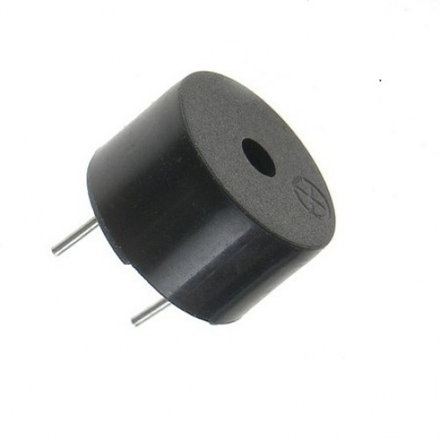
Buzzer(busina)
Gabriel william Schneider e joão Pedro Silveira e silva

Slide 2
Buzzer – o que é ?
O buzzer é um dispositivo de áudio amplamente usados para tarefas mais simples como sons de alarmes por possuir um tamanho reduzido e um baixo consumo de energia.
Esse dispositivo possui uma frequência variável passada em Hz. O hertz (símbolo Hz) é a unidade de medida para frequência expressa em ciclos por segundo. Um dos seus principais usos é descrever ondas senoidais, como as de rádio ou sonoras.
Alguns buzzer possuem um oscilador interno e ao serem ligados emitem uma frequência própria.

Slide 3
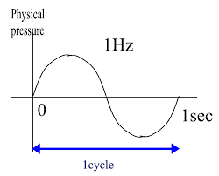
Obs.: Alguns buzzers possuem um oscilador interno e ao serem ligados emitem uma frequência própria.

Slide 4
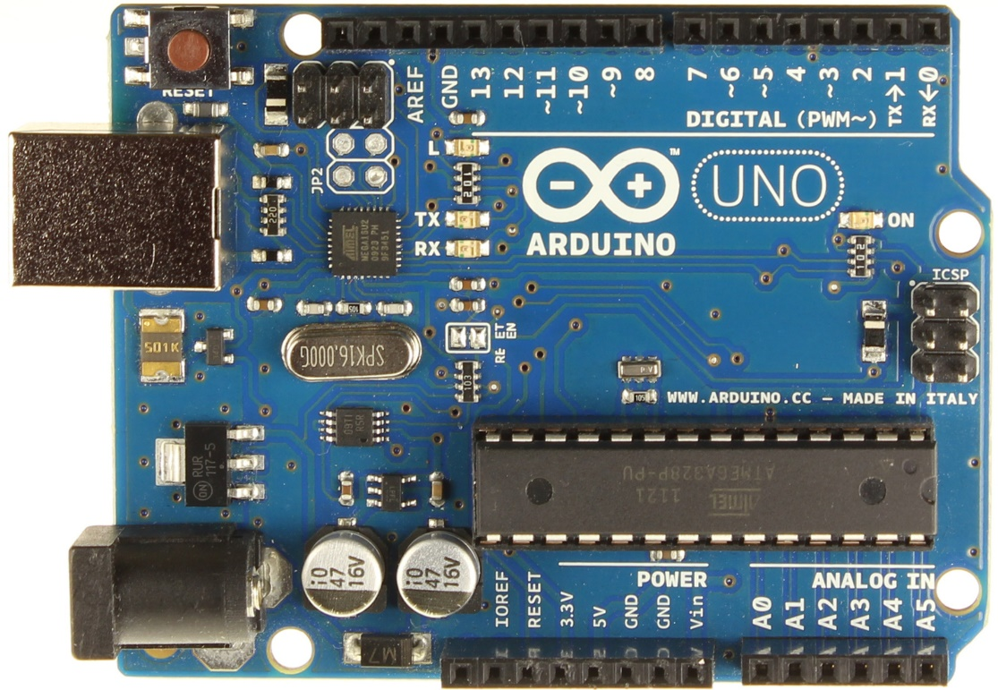
Buzzer EXERCÍCIOS
Gabriel william Schneider e joão Pedro Silveira e silva

Slide 5
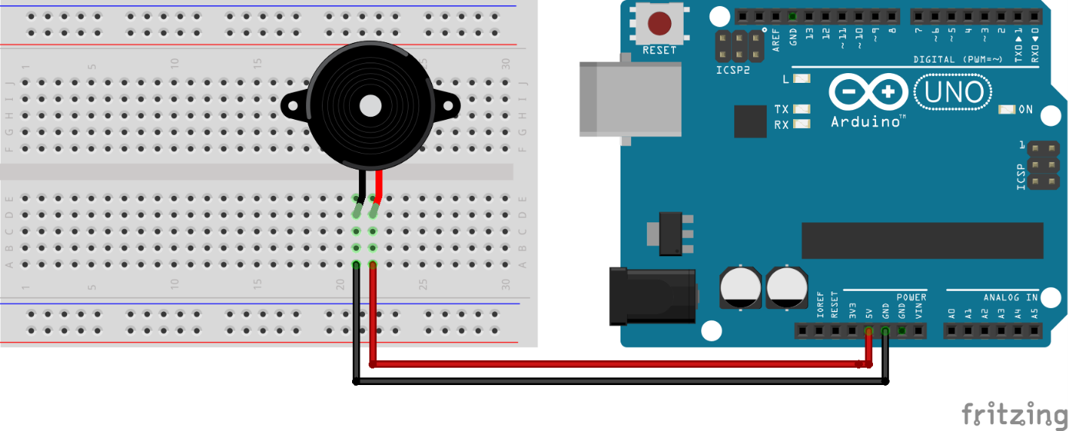
Exemplo buzzer básico com oscilador (Sem código)

Slide 6
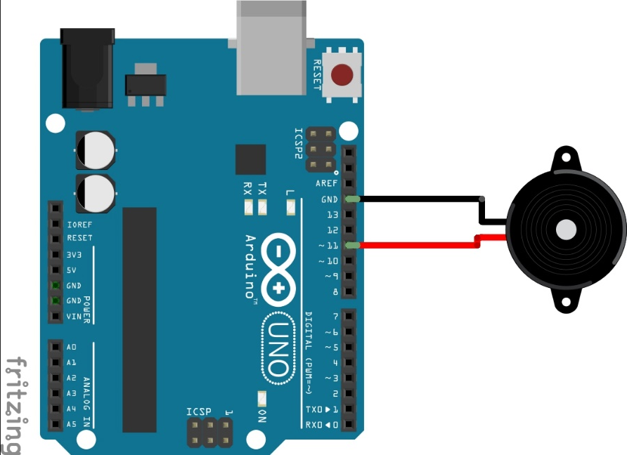
BUZZER BÁSICO CONTROLE DE FREQUÊNCIA
– HARDWARE

Slide 7
SOFTWARE
const int buzzer = 11;
void setup() {
pinMode(buzzer, OUTPUT);
}
void loop() {
for(int i = 10; i <= 3000; i++) { //este for vai de 10 hz ate 3000 hz
tone(buzzer, i);
}
}

Slide 8
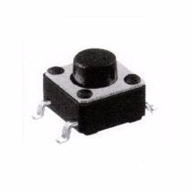
Botão
Gabriel William Schneider e João Pedro Silveira e Silva

Slide 9
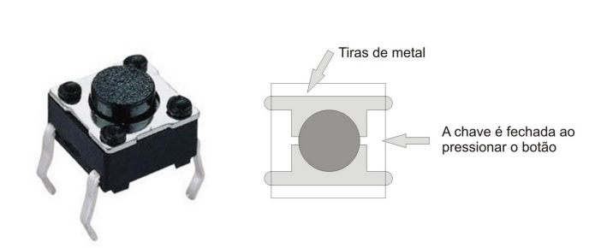
PUSH BUTTON – o que é ?
O Push Button é uma chaves simples formadas por duas tiras de metal, e entre elas há um botão. Ao pressionarmos o botão, as duas tiras de metal entram em contato e conduzem a corrente elétrica.
Imagem tirada de http://www.maxwellbohr.com.br/downloads/robotica/mec1000_kdr5000/tutorial_eletronica_-_aplicacoes_e_funcionamento_de_sensores.pdf

Slide 10
PUSH Button EXERCÍCIOS
Gabriel william Schneider e joão Pedro Silveira e silva

Slide 11
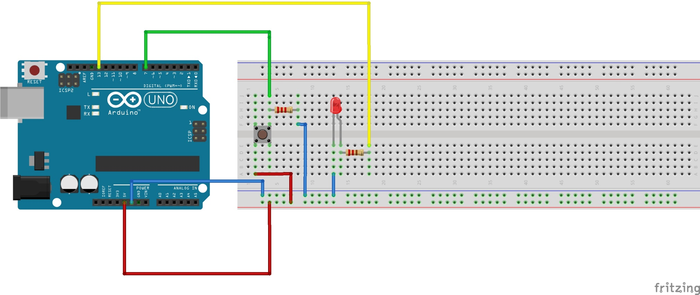
PUSH BUTTON BÁSICO – HARDWARE

Slide 12
SOFTWARE
const int botao = 7;
const int led = 13;
int leitura_botao = 0;
void setup() {
Serial.begin(9600);
pinMode(botao, INPUT);
pinMode(led, OUTPUT);
}
void loop() {
leitura_botao = digitalRead(botao);
Serial.println(leitura_botao);
if(leitura_botao == 1){
digitalWrite(led, HIGH); //se o botao for pressionado liga o led
}else{
digitalWrite(led, LOW); //se o botao nao estiver sendo pressionado desliga o led }
}

Slide 13
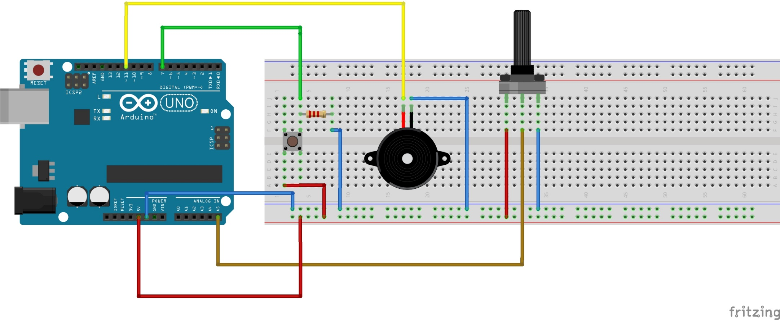
BUZZER E PUSH BUTTON – HARDWARE

Slide 14
SOFTWARE
const int buzzer = 11;
const int botao = 7;
const int potenciometro = A5; //portas analógicas não precisam ser declaradas pois apenas podem ser input
int leitura_botao = 0;
int leitura_potenciometro = 0;
boolean estado = false;
void setup() { // put your setup code here, to run once:
pinMode(buzzer, OUTPUT);
pinMode(botao, INPUT);
Serial.begin(9600);
}
void loop() { // put your main code here, to run repeatedly:
leitura_botao = digitalRead(botao);
leitura_potenciometro = analogRead(potenciometro);
Serial.println(leitura_botao);
Serial.println(leitura_potenciometro);
if(leitura_botao == 1){
do{
leitura_botao = digitalRead(botao);
}while(leitura_botao == 1);
estado = !estado; }
if(estado==true){
tone(buzzer, leitura_potenciometro);
}else{
noTone(buzzer); }}

